Slide 1
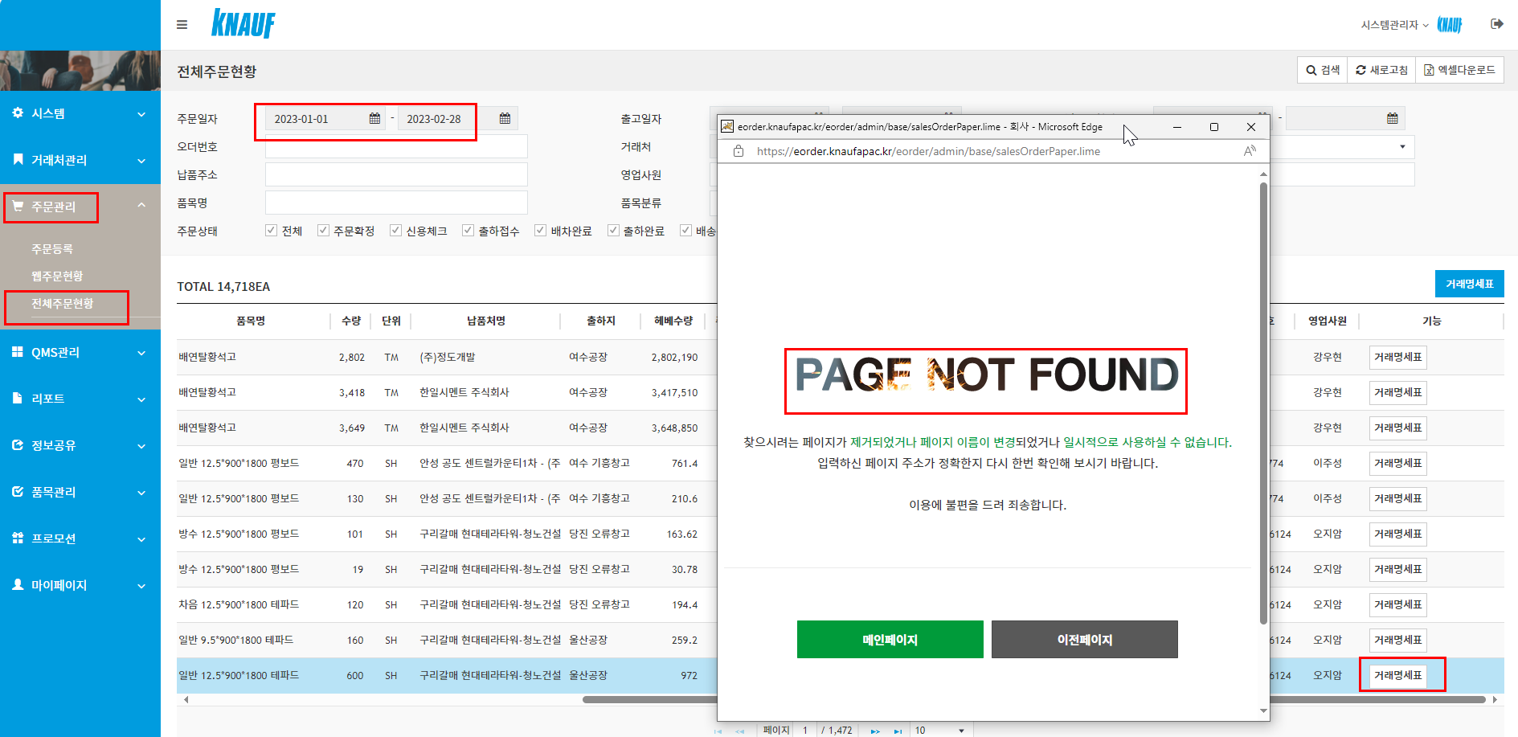
[거래명세표] 선택시 오류발생
20241015
3
1
2
5
4

Slide 2
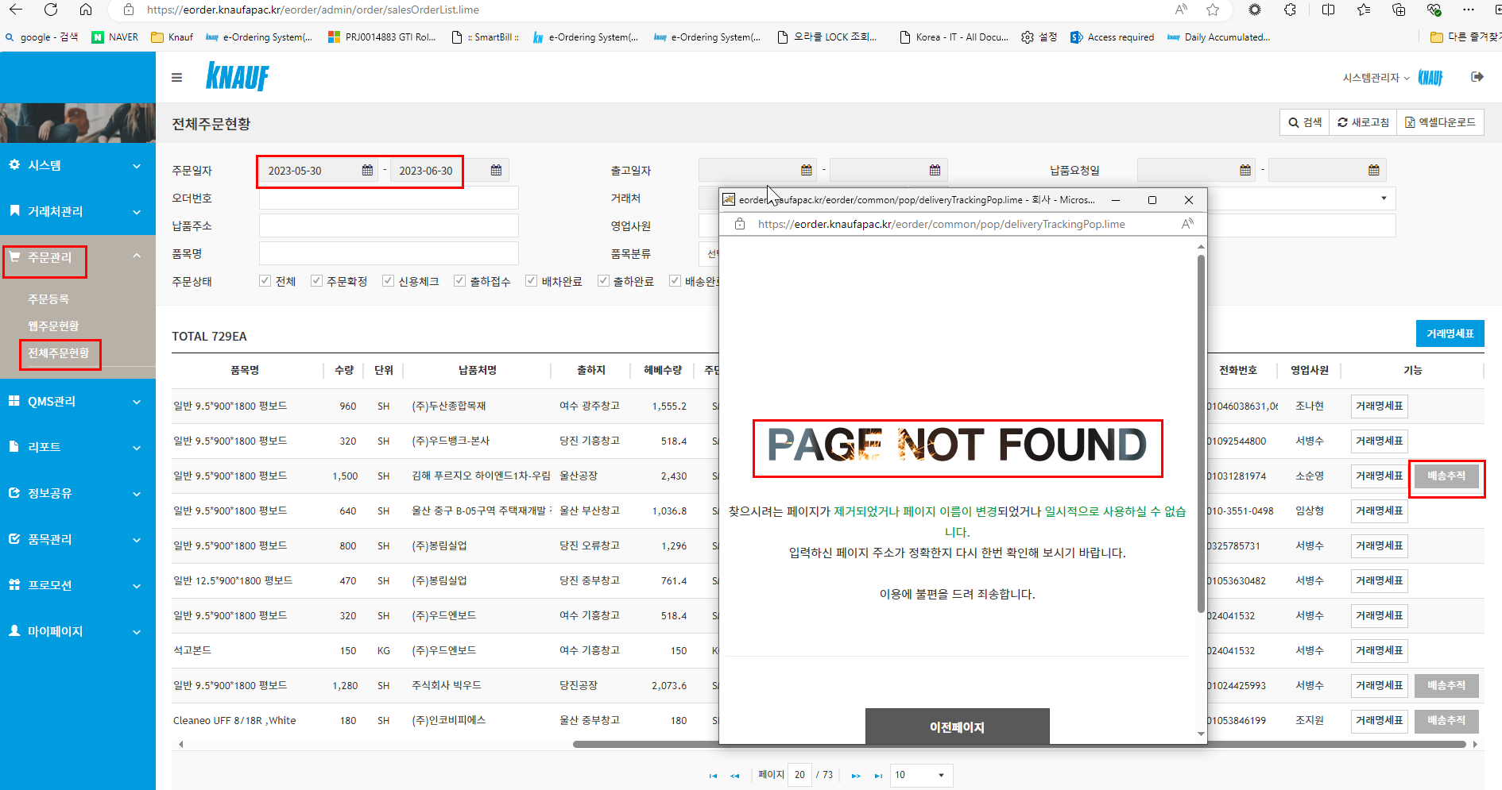
[배송추적] 선택시 오류발생
20241015
3
1
2
5
4

Slide 3
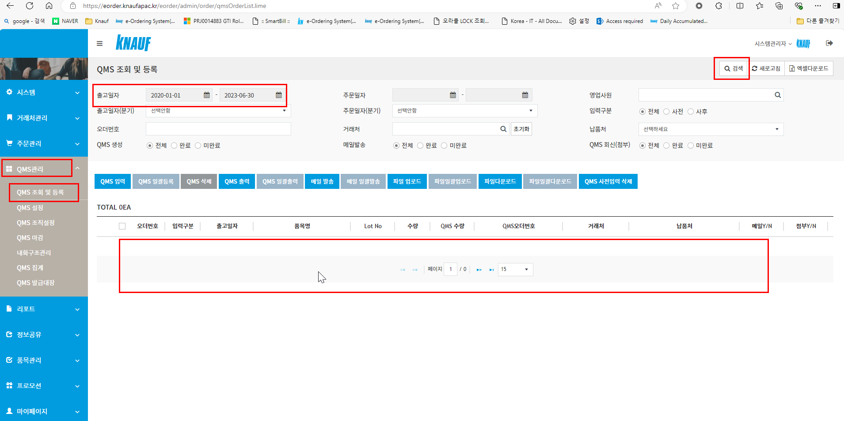
QMS 조회 및 등록 선택시 자료가 나타나지 않음
20241015
3
4
1
2
5

Slide 4
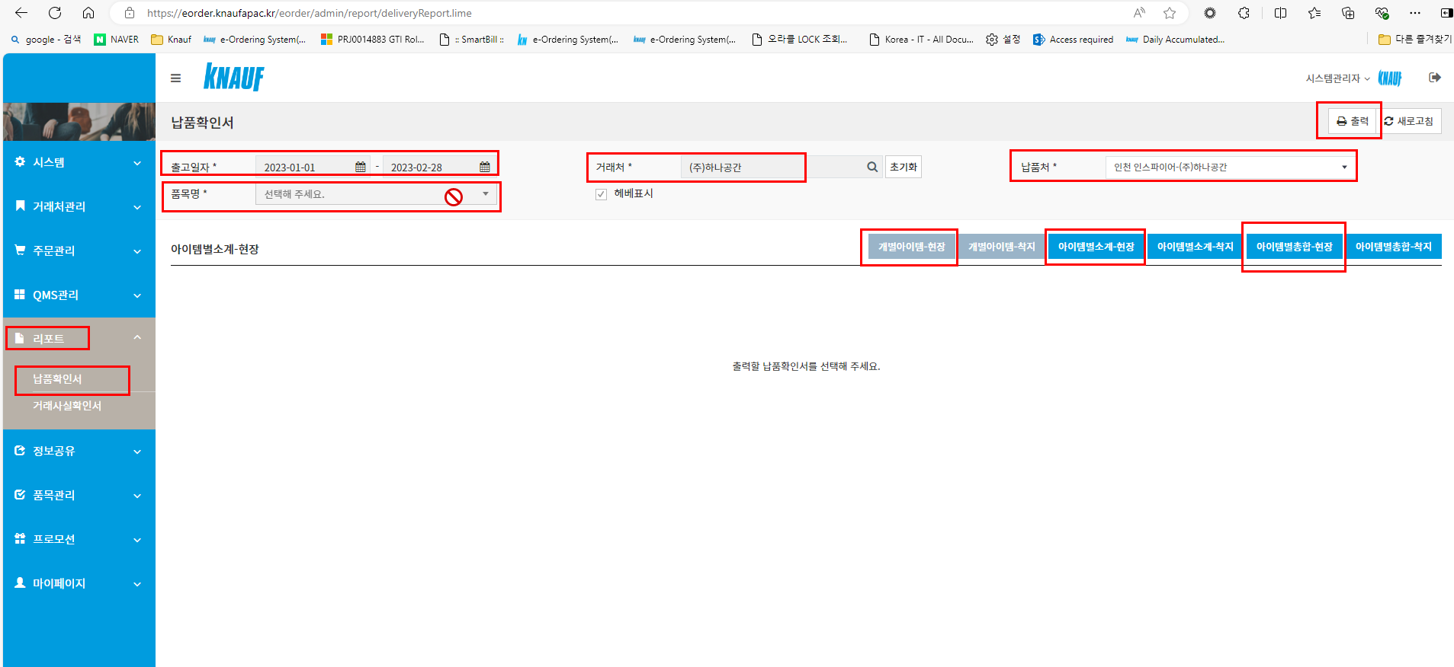
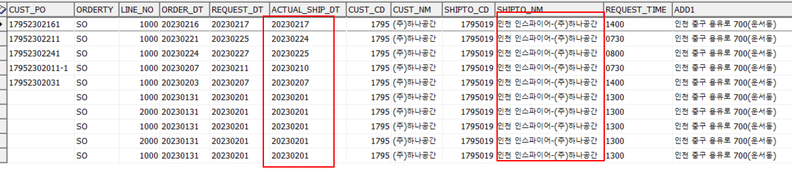
납품확인서>”-현장” 선택하면 품목 선택할 수 없음 … 자료출력 불가
=> “-착지’ 선택하면 출력가능
20241015
7
3
4
5
6
1
2
대상자료 있음

Slide 5
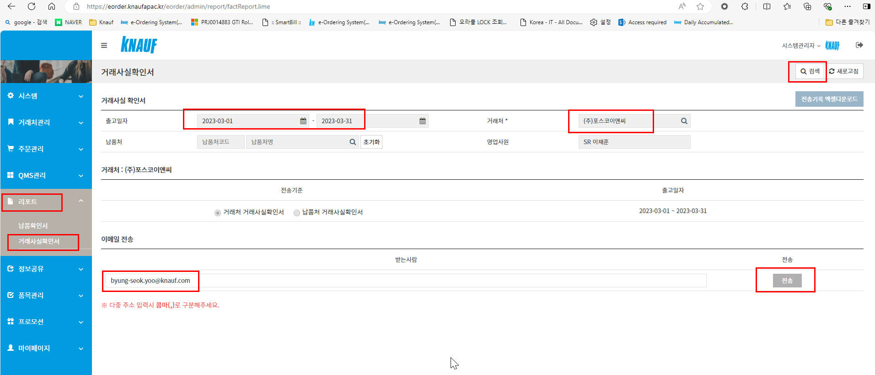
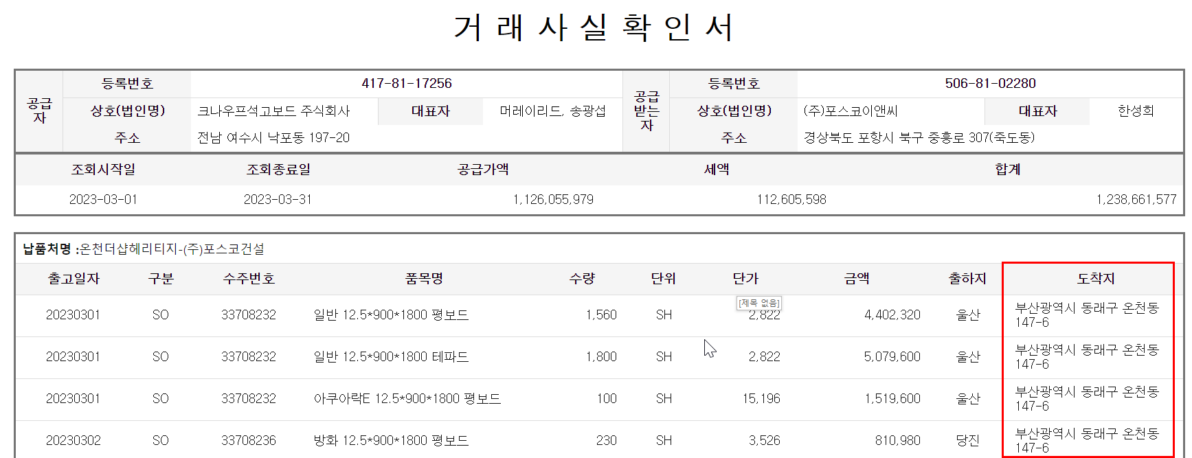
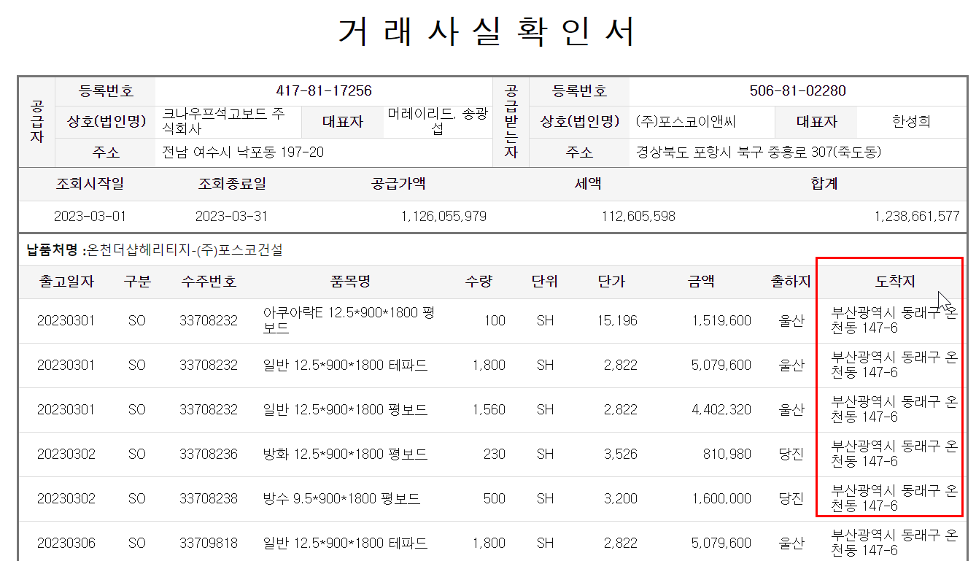
거래사실확인서(1/2)
20241015
5
3
4
1
2
수신받을 메일 id 입력
6
6
ORACLE
MS-SQL
글자크기가
작아졌음

Slide 6
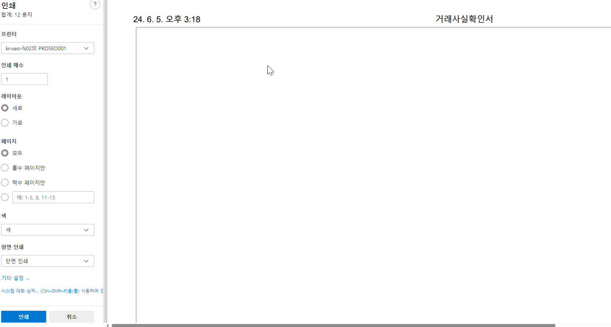
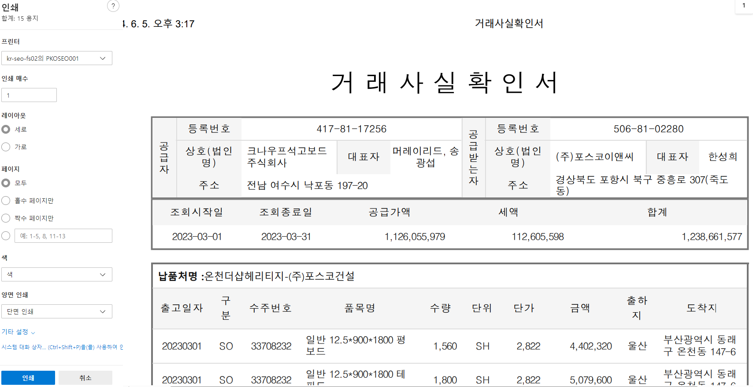
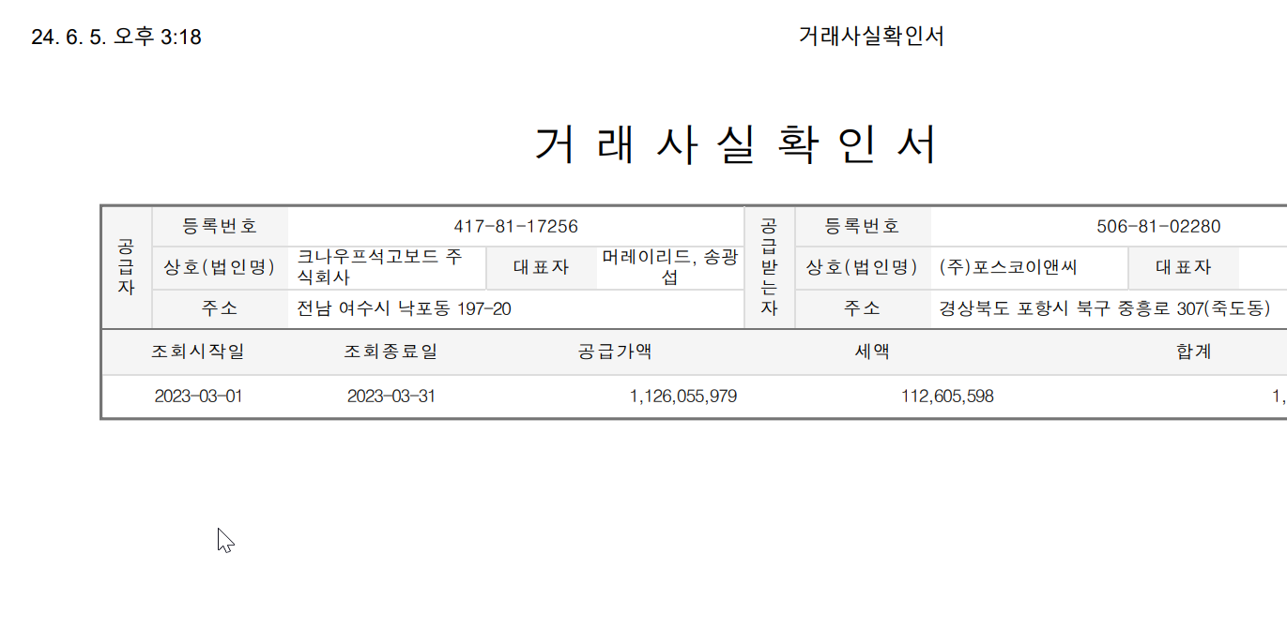
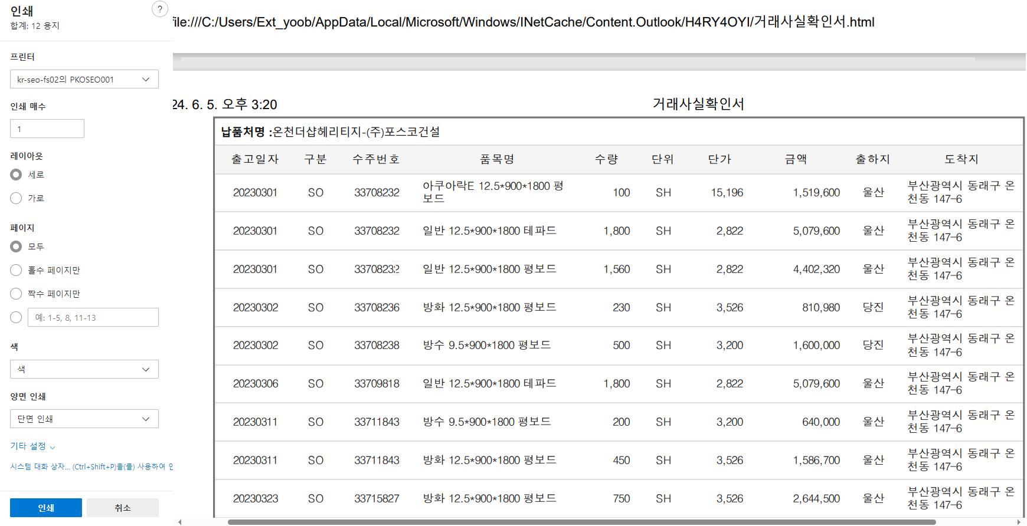
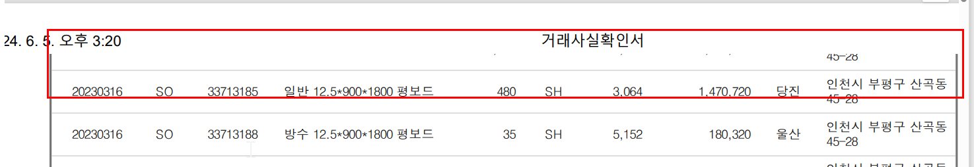
거래사실확인서(2/2)
20241015
1
MS-SQL
ORACLE
2
1. 헤더에 공란 1페이지가 생성됨
2. 헤더만 나타나고 이후는 공란임
3. 최초 페이지 이후의 페이지에 헤더항목
(출고일자, 구분, 수주번호, …)이 없음
3

